Slide 1
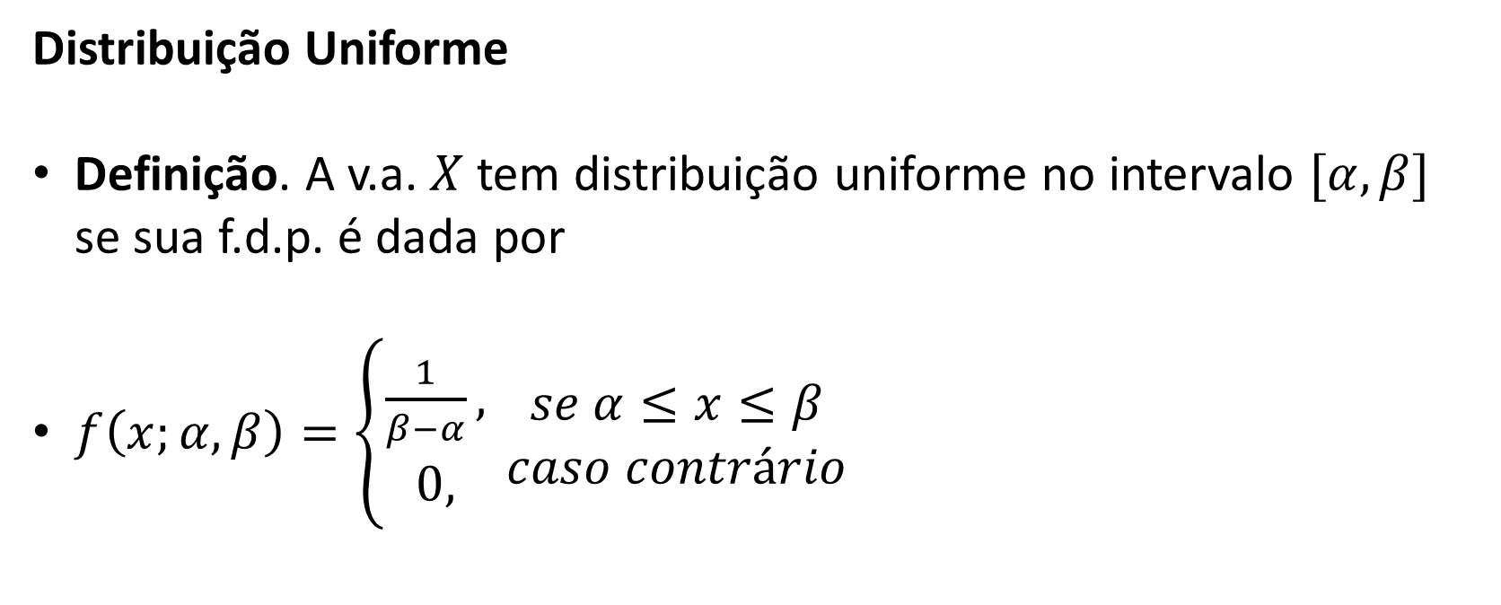
CEA055 – Estatística e Probabilidade Modelos Contínuos II: Distribuição Normal
Objetivos do aula:
Conhecer a distribuição normal e a distribuição normal padrão.
Padronizar variáveis normais e utilizar a tabela da normal padrão.
Referências:
Bussab, Morettin. Estatística Básica, 9ed — Cap. 7 (7.4.2)
Montgomery, Runger. Applied Statistics and Probability for Engineers, 7th ed — Cap. 4 (4.5)
Magalhães, Lima. Noções de Probabilidade e Estatística, 5ed — Cap. 6 (6.2)
Morettin. Estatística Básica: Probabilidade e Inferência — Cap. 5 (5.2)
Professor: Marcos Goulart Lima

Slide 2

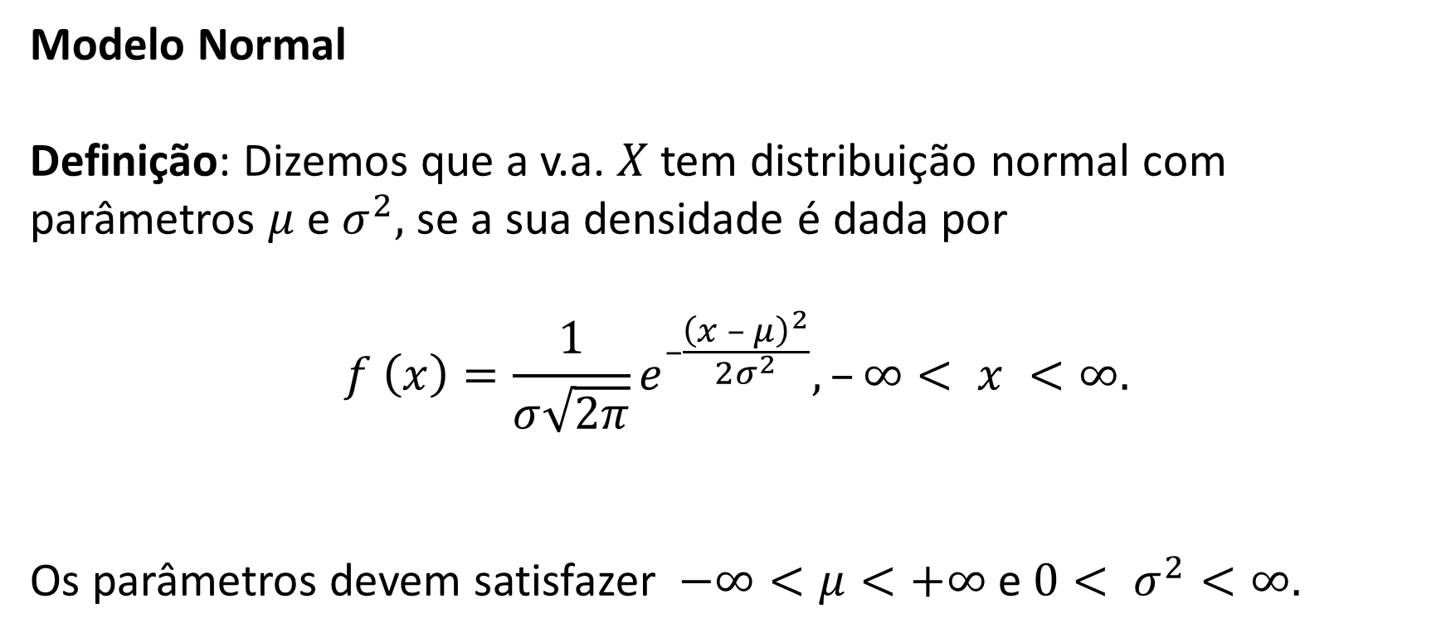
CEA055 – Estatística e Probabilidade Variáveis aleatórias continuas
Modelo Normal
Definição: Dizemos que a v.a. $X$ tem distribuição normal com parâmetros $μ$ e $σ^{2},$ se a sua densidade é dada por
$$f \left(x\right)=\frac{1}{σ\sqrt{2π}}e^{–\frac{{\left(x – μ\right)}^{2}}{2σ^{2}}}, –∞< x <∞.$$
Os parâmetros devem satisfazer $−∞<μ<+∞$ e $0< σ^{2}<∞.$
Professor: Marcos Goulart Lima

Slide 3
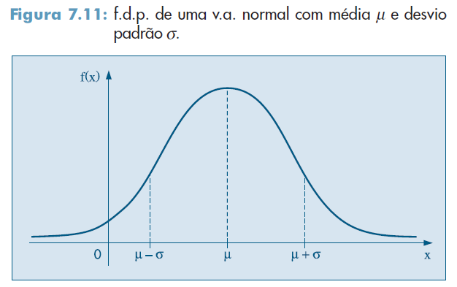
CEA055 – Estatística e Probabilidade Variáveis aleatórias continuas
Gráfico
Professor: Marcos Goulart Lima

Slide 4

CEA055 – Estatística e Probabilidade Variáveis aleatórias continuas
Esperança
$$E\left(X\right)=μ$$
Variância
$$Var\left(X\right)=σ^{2}$$
Notação
$$X\sim N(μ,σ^{2})$$
Professor: Marcos Goulart Lima

Slide 5
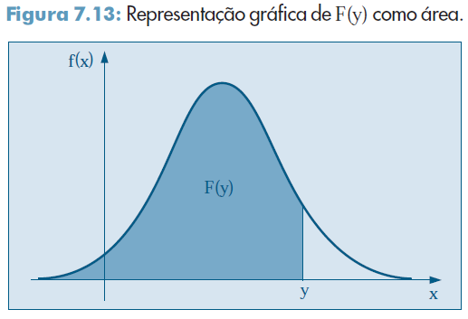
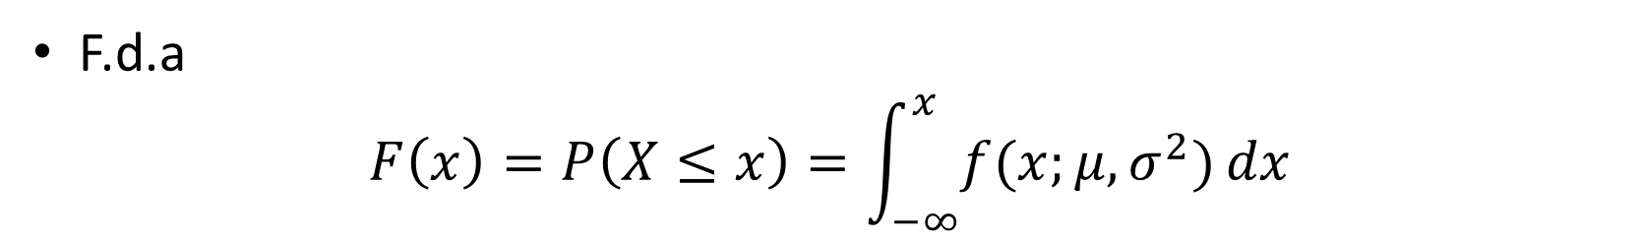
CEA055 – Estatística e Probabilidade Variáveis aleatórias continuas
F.d.a
$$F\left(x\right)=P\left(X≤x\right)=\int_{−∞}^{x}{f(x;μ, σ^{2})}dx$$
Professor: Marcos Goulart Lima

Slide 6
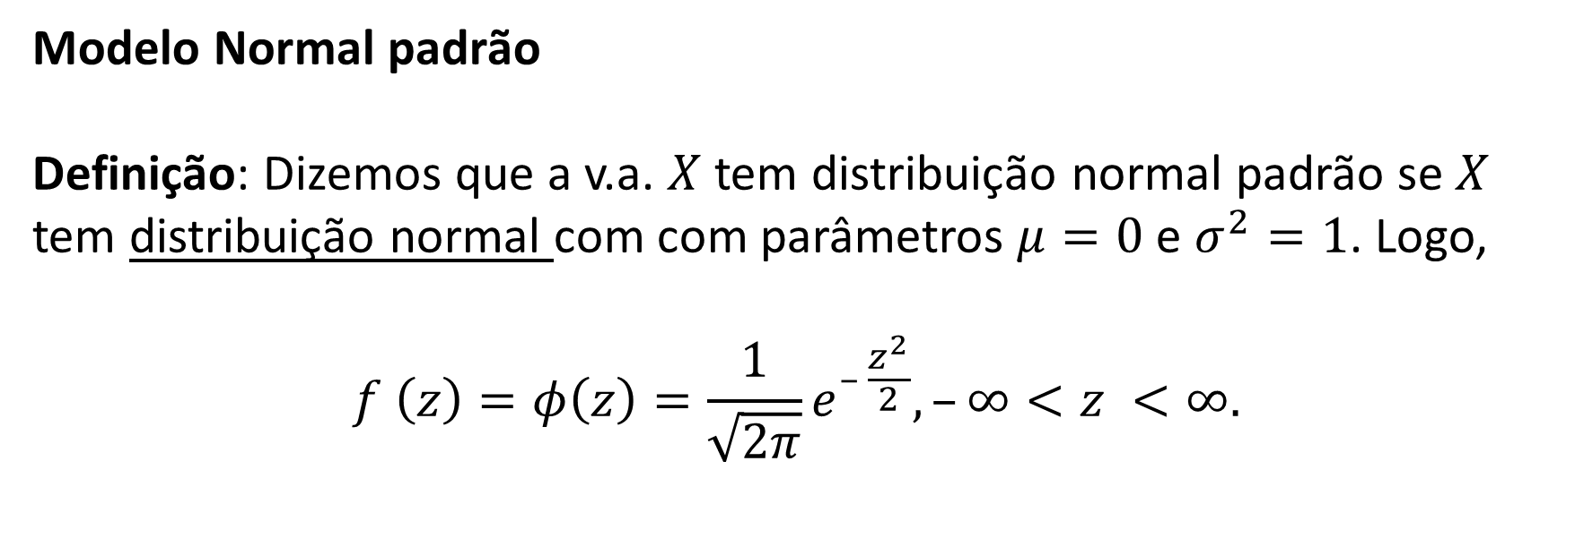
CEA055 – Estatística e Probabilidade Variáveis aleatórias continuas
Modelo Normal padrão
Definição: Dizemos que a v.a. $X$ tem distribuição normal padrão se $X$ tem distribuição normal com com parâmetros $μ=0$ e $σ^{2}=1$. Logo,
$$f \left(z\right)=φ\left(z\right)=\frac{1}{\sqrt{2π}}e^{– \frac{z^{2}}{2}}, –∞<z <∞.$$
Professor: Marcos Goulart Lima

Slide 7
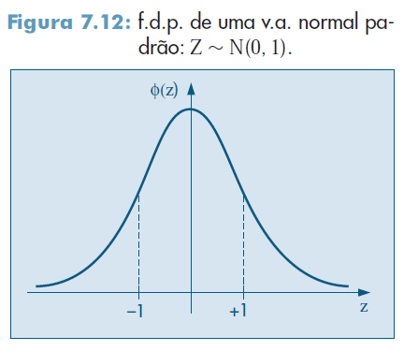
CEA055 – Estatística e Probabilidade Variáveis aleatórias continuas
Gráfico
Professor: Marcos Goulart Lima

Slide 8

CEA055 – Estatística e Probabilidade Variáveis aleatórias continuas
Esperança
$$E\left(X\right)=0$$
Variância
$$Var\left(X\right)=1$$
Notação
$$X\sim N(0,1)$$
Professor: Marcos Goulart Lima

Slide 9
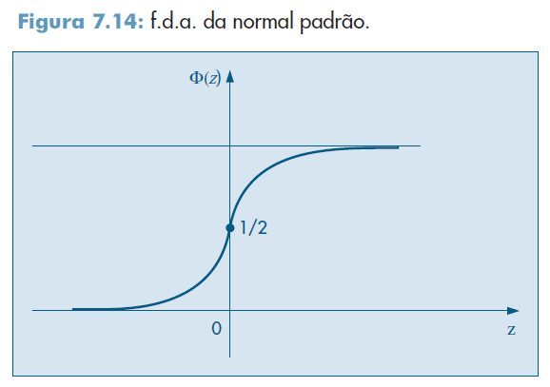

CEA055 – Estatística e Probabilidade Variáveis aleatórias continuas
F.d.a
$$F\left(y\right)=Φ\left(y\right)=\int_{−∞}^{y}{φ(z)}dx=\int_{−∞}^{y}{\frac{1}{\sqrt{2π}}e^{– \frac{z^{2}}{2}}}dz$$
Professor: Marcos Goulart Lima

Slide 10
CEA055 – Estatística e Probabilidade Variáveis aleatórias continuas
Para calcularmos probabilidades envolvendo a normal padrão, usaremos uma tabela.
A tabela apresenta os valores da área sob o gráfico da curva da normal. Temos vários tipos de tabela.
A seguir, apresentaremos alguns exemplos.
Professor: Marcos Goulart Lima

Slide 11
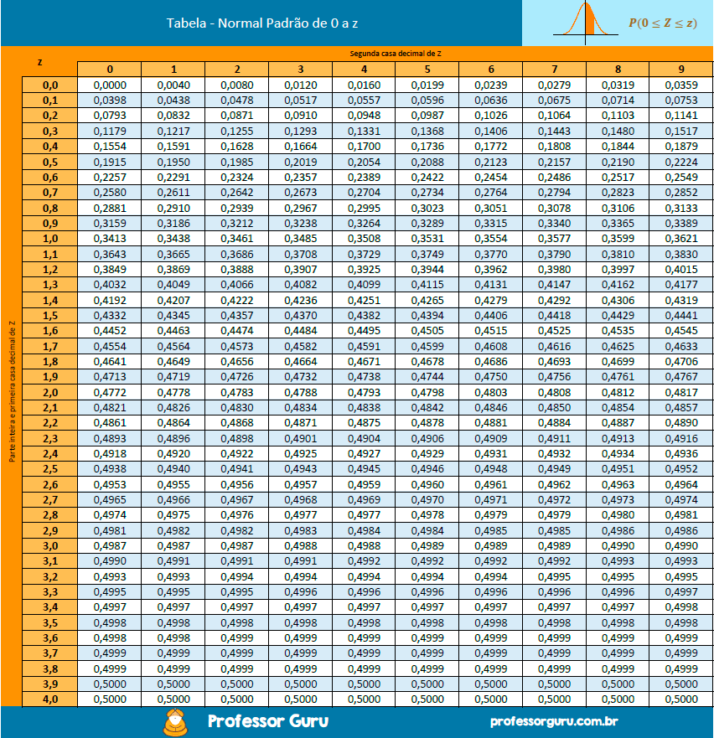

Professor: Marcos Goulart Lima

Slide 12
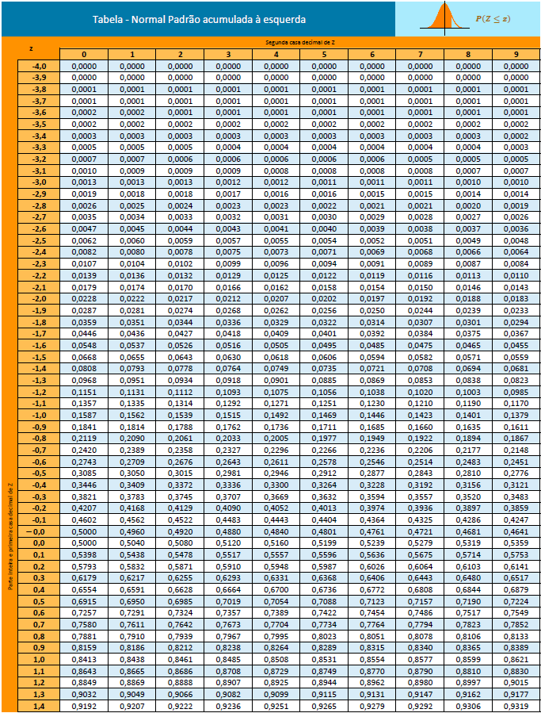
Professor: Marcos Goulart Lima

Slide 13

Professor: Marcos Goulart Lima

Slide 14

CEA055 – Estatística e Probabilidade Variáveis aleatórias continuas
Exemplo: Seja $Z\sim N\left(0,σ^{2}=1\right)$. Calcule:
$P\left(Z≥0\right)$ e $P(Z≤0)$.
$P(Z≥1)$
$P(0≤Z≤1)$
$P(−0,5≤Z≤0,5)$
$P(Z<−2)$
Professor: Marcos Goulart Lima

Slide 15

CEA055 – Estatística e Probabilidade Variáveis aleatórias continuas
Exemplo: Seja $Z\sim N\left(0,σ^{2}=1\right)$. Encontre $z, z>0,$ tal que:
$P\left(Z≥z\right)=0,3$.
$P\left(−z≤Z≤z\right)=0,8$
$P\left(0≤X≤z\right)=0,25$
$P\left(Z≤−z\right)=0,1$
Professor: Marcos Goulart Lima

Slide 16
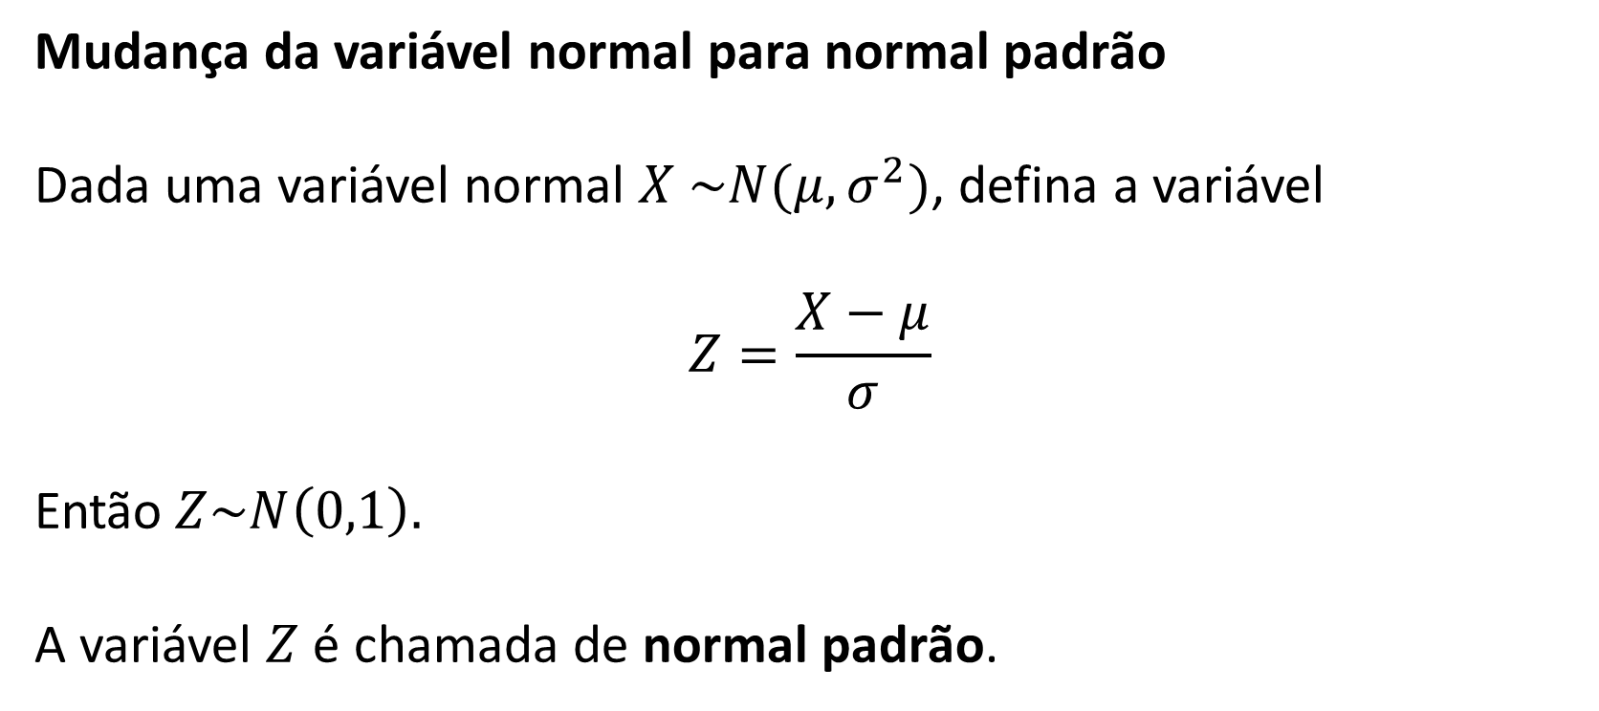
CEA055 – Estatística e Probabilidade Variáveis aleatórias continuas
Mudança da variável normal para normal padrão
Dada uma variável normal $X \sim N(μ,σ^{2})$, defina a variável
$$Z=\frac{X−μ}{σ}$$
Então$Z\sim N\left(0,1\right).$
A variável $Z$ é chamada de normal padrão.
Professor: Marcos Goulart Lima

Slide 17

CEA055 – Estatística e Probabilidade Variáveis aleatórias continuas
Exemplo: Seja $X\sim N\left(100,σ^{2}=25\right)$. Calcule:
$P\left(100≤X≤106\right)$
$P\left(89≤X≤107\right)$
$P\left(X≤90\right)$
$P\left(X≥108\right)$
Professor: Marcos Goulart Lima

Slide 18

CEA055 – Estatística e Probabilidade Variáveis aleatórias continuas
Exemplo. Seja $X\sim N\left(100, σ^{2}=4\right)$ calcule $P(2≤X≤4)$, sabendo que.
Professor: Marcos Goulart Lima

Slide 19
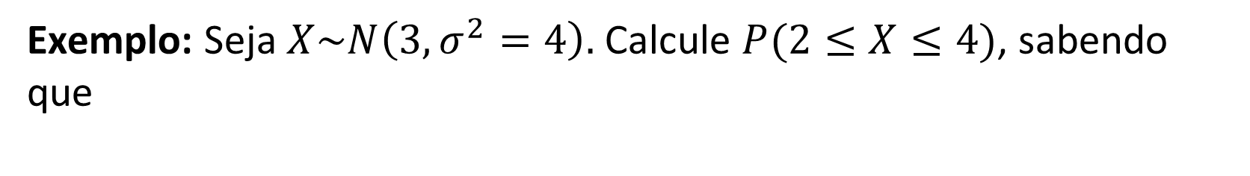
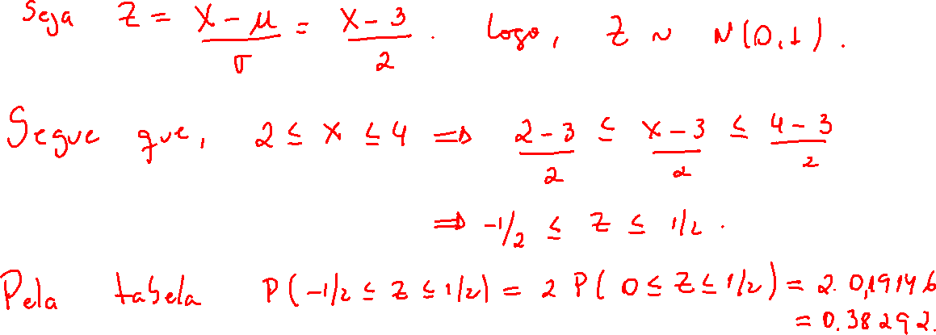
CEA055 – Estatística e Probabilidade Variáveis aleatórias continuas
Exemplo: Seja $X\sim N\left(3,σ^{2}=4\right).$ Calcule $P(2≤X≤4)$, sabendo que
Professor: Marcos Goulart Lima

Slide 20
CEA055 – Estatística e Probabilidade Variáveis aleatórias continuas
Exemplo: Doentes, sofrendo de certa moléstia, são submetidos a um tratamento intensivo cujo tempo de cura foi modelado por uma função densidade Normal, de média 15 e desvio-padrão 2 (em dias). Seja X o tempo de cura. Quantos pacientes estarão curados em 20 dias.
Professor: Marcos Goulart Lima

Slide 21
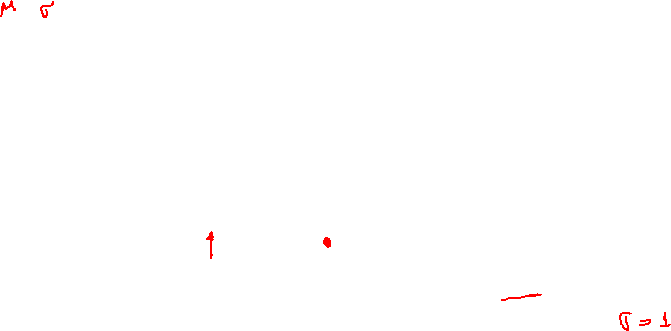
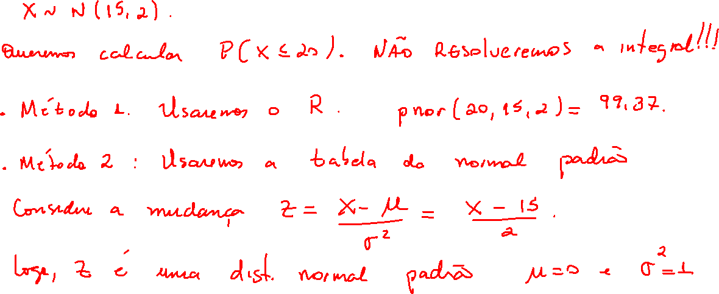
CEA055 – Estatística e Probabilidade Variáveis aleatórias continuas
Professor: Marcos Goulart Lima

Slide 22
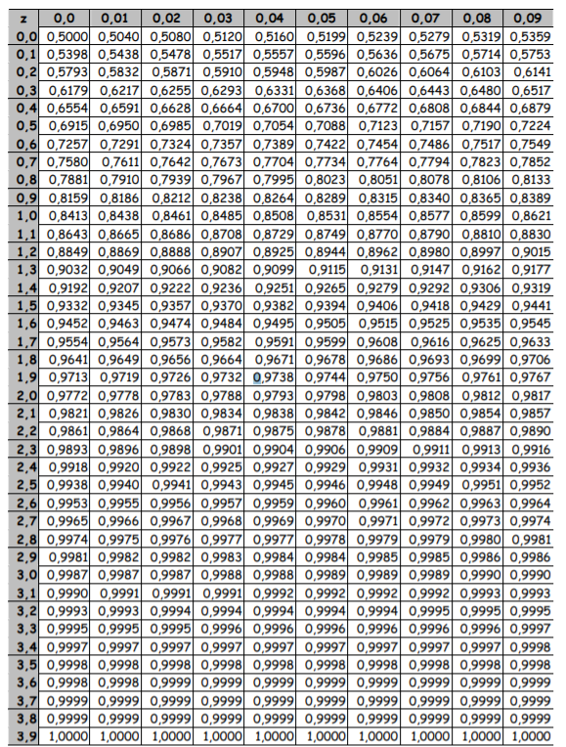
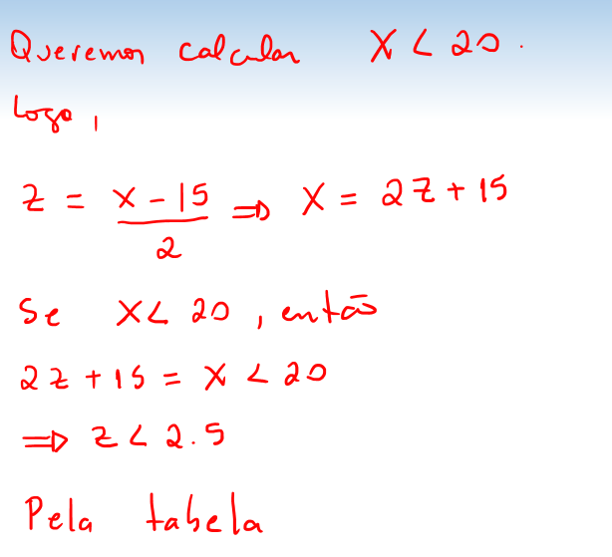
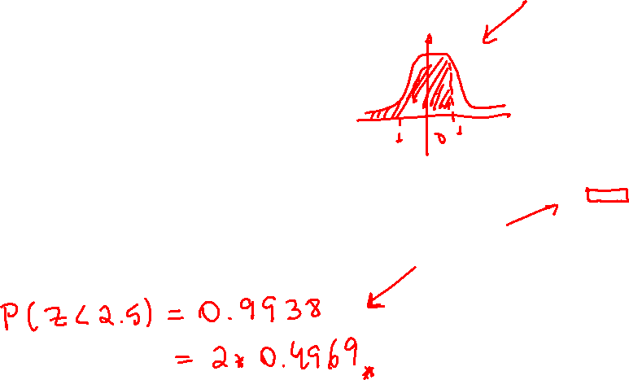
Professor: Marcos Goulart Lima

Slide 23
CEA055 – Estatística e Probabilidade Distribuição Normal — Atividades
Atividades referentes à aula
Leitura recomendada:
Bussab & Morettin — Cap. 7: 7.4.2
Montgomery & Runger — Cap. 4: 4.5
Magalhães & Lima — Cap. 6: 6.2
Morettin — Cap. 5: 5.2
Exercícios recomendados:
Bussab, Cap. 7: exercícios sobre distribuição normal e normal padrão
Professor: Marcos Goulart Lima

